Slide 1





TOÁN
5

Slide 2


Tiết 44: Luyện tập chung

Slide 3
Ôn bµi cò
Điền vào chỗ chấm:
0,37
37dm² ₌ ......m²
4,03
4m² 3dm² = ….....m²

Slide 4
Bài 1. Viết số thập phân thích hợp vào chỗ chấm
34
a) 42m 34cm = m
= 42,34 m
42
100
9
b) 56m 29cm = dm
= 562,9 m
562
10
2
6
c) 6m 2cm = m =
6,02 m
100
4352
d) 4352m = km
= 4,352 m
1000

Slide 5
Bài 2. Viết các số đo sau dưới dạng số đo có đơn vị là ki-lô-gam:
Bài 3. Viết các số đo sau dưới dạng số đo có đơn vị là mét vuông:

Slide 6
Bài 4:
Bài giải
Đổi: 0,15km = 150 m
Ta có sơ đồ:
Chiều dài:
150m
Chiều rộng:
Theo sơ đồ ta có tổng số phần bằng nhau là:
3 + 2 = 5 ( phần)
Chiều dài sân trường hình chữ nhật là:
150 : 5 x 3 = 90 (m)
Chiều rộng sân trường hình chữ nhật là:
150 - 90 = 60(m)
Diện tích sân trường hình chữ nhật là:
90 x 60 = 5400 (m²) = 0,54 (ha)
Đáp số: 5400 m² ; 0,54 ha

Slide 7


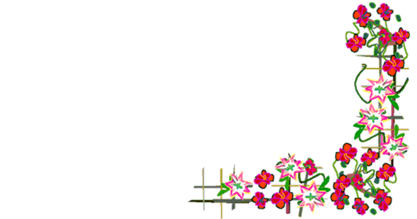

Chân thành cảm ơn thầy cô và các em !

